Slide 1
Литературная карта Калининграда
Васильева Валерия 7 «Б»
Жихарев Егор 5 «К1»
Карабаева Себеля 5 «К2»
Коломейцева Елена 7 «Б»
Михалькевич Алина 7 «Б»
Могилевская Марина 7 «В»
Юров Никита 5 «К2»

Slide 2
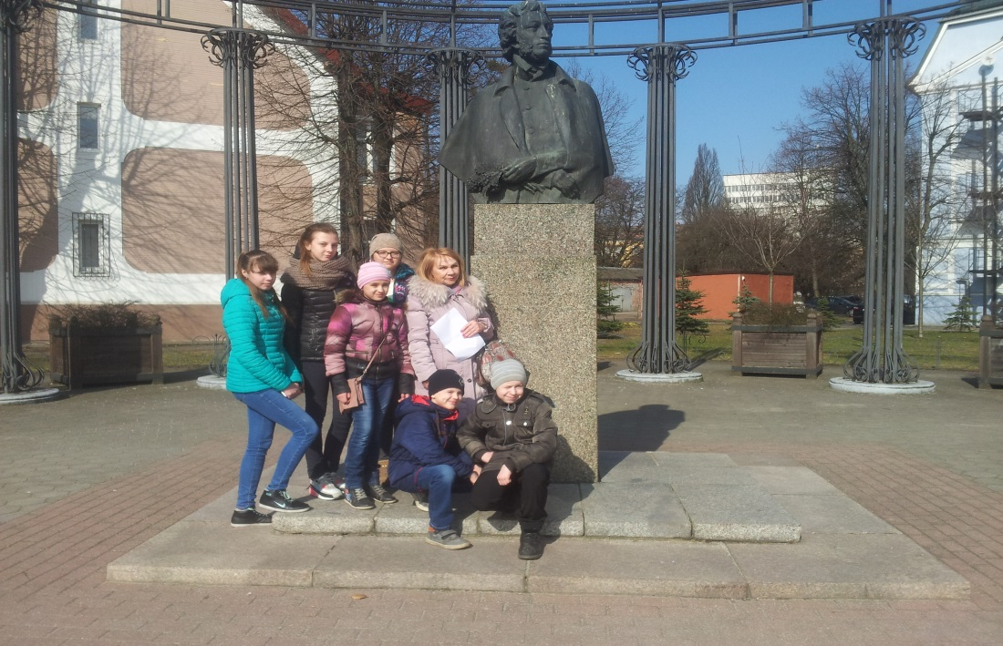
Александр Сергеевич Пушкин
Памятник Пушкину установлен 6 июня 1993 года в честь выдающегося поэта ,прозаика ,драматурга ,публициста ,критика , основоположник новой русской литературы , создателя русского литературного языка Александра Сергеевича Пушкина . Автор скульптуры-академик М .К . Аникушин .

Slide 3
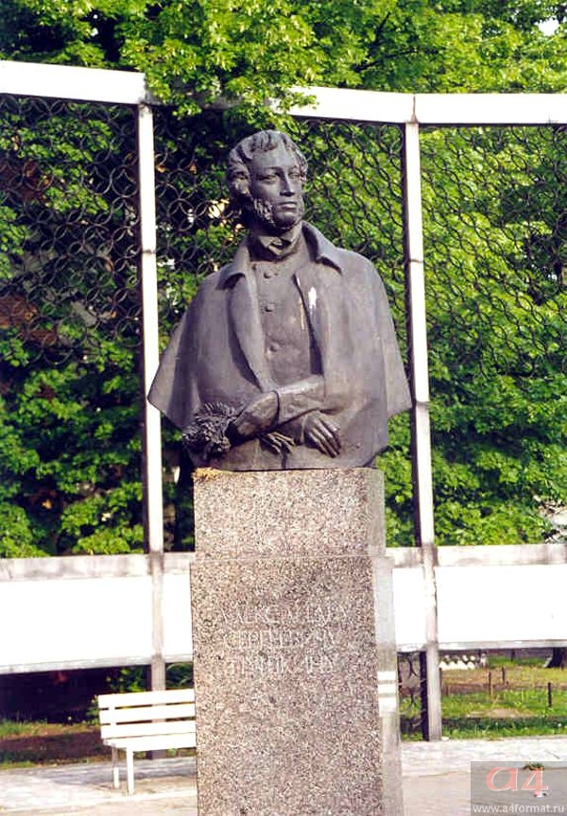
Объект представляет собой бронзовый бюст поэта , установленный на гранитный постамент . В руках А . С . Пушкин держит ветку рябины. Рябина символ осени , любимого времени года Александра Сергеевича , и зрелости возраста.

Slide 4
Иллюстрация к поэме «Руслан и Людмила»

Slide 5
Песнь о вещем Олеге

Slide 6
Руслан и Людмила

Slide 7
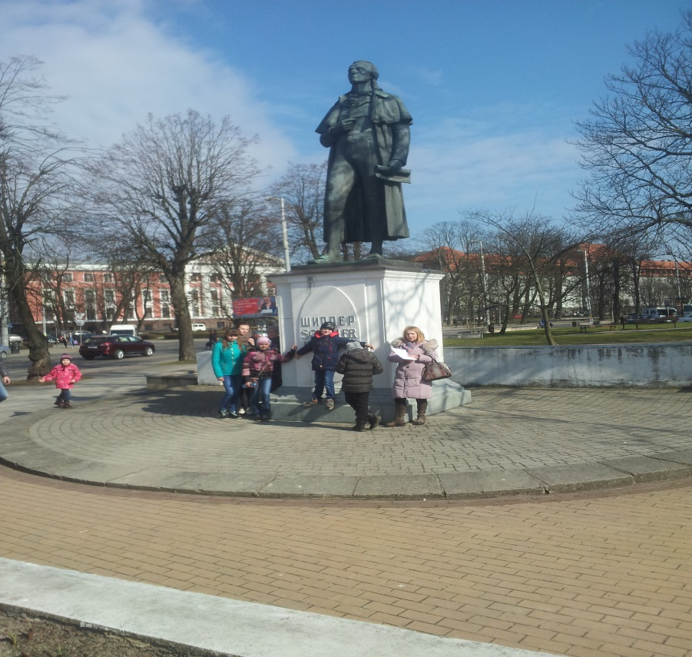
Фридрих Шиллер
Памятник Фридриху Шиллеру располагается в маленьком сквере , в противоположной стороне от калининградского Областного Драматического театра. Фридрих Шиллер-это известный немецкий поэт, историк, философ, военный врач, профессор и драматург.

Slide 8
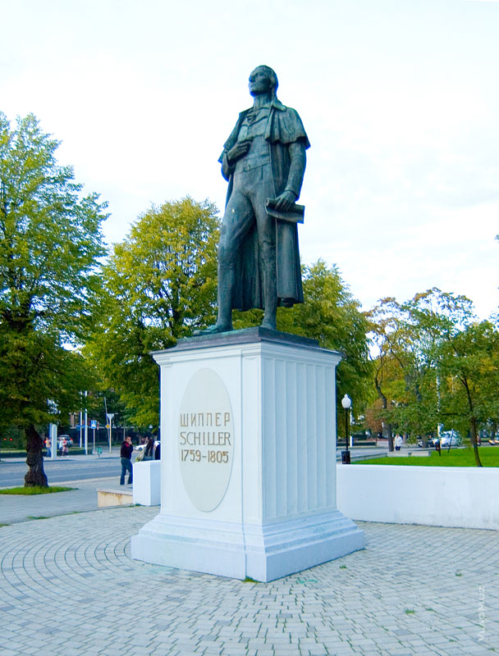
Памятник установлен 10 ноября 1910 года . Ранее находился у Городского оперного театра в Кёнигсберге ,а в 1936 году был перенесён в сквер. Автором произведения искусства является С. Кауэр, немецкий скульптор.

Slide 9
Коварство и любовь
Премьера пьесы, повествующей о коварных интригах, приведших к краху искренней любви между дворянином и мещанкой, состоялась 13 апреля 1784 года во Франкфурте-на-Майне. Первоначальное название драмы «Луиза Миллер» по имени главной героини, дочери музыканта, было изменено на «Коварство и любовь» по предложению актёра Августа Вильгельма Иффланда (1759—1814). «Коварство и любовь» Шиллера считается классическим произведением немецкой драматургии.
В 1848 году Джузеппе Верди (1813-1901) сочинил оперу «Луиза Миллер», либретто для которой написал неаполитанец Сальваторе Каммарано (1801—1852).

Slide 10
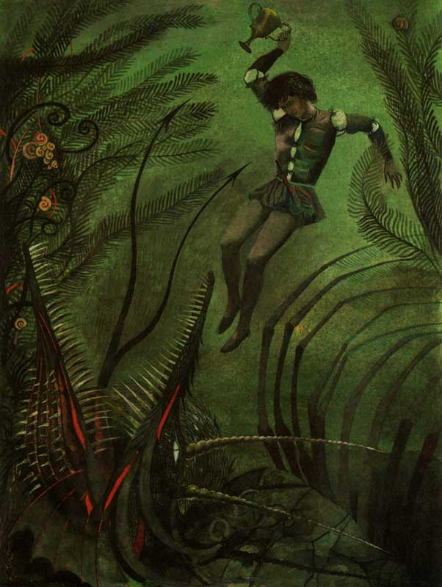
Кубок

Slide 11
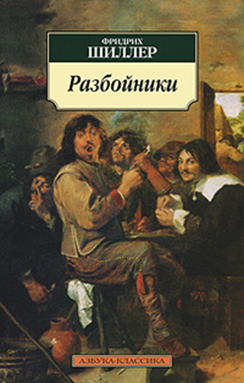
Разбойники
«Разбойники» — первая опубликованная драма Фридриха Шиллера, написанная в 1781 году.
Работу над пьесой Шиллер начал во время учёбы на медицинском факультете военной академии. Сюжет произведения, по мнению исследователей, не отличался новизной: тема «благородных разбойников», грабящих богатых ради помощи бедным, была популярной со времён появления средневековых баллад о Робин Гуде. Сбору актуального материала, вошедшего в драму, способствовала и сама жизнь: в Германии XVIII столетия промышлявшие разбоем шайки и банды были сродни неуправляемой стихии.

